Slide 1
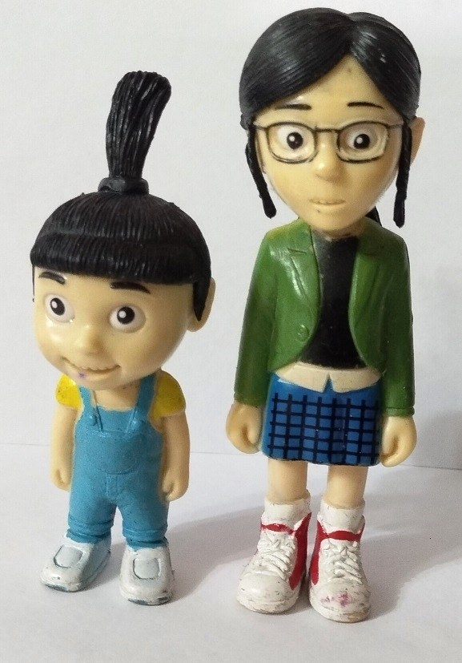
МЕБЕЛЬНЫЙ
МАГАЗИН

Slide 2
Муниципальное бюджетное дошкольное образовательное учреждение
«Детский сад №80 «Родничок»
МЕБЕЛЬНЫЙ
МАГАЗИН
Прокопьевский ГО,2022

Slide 3
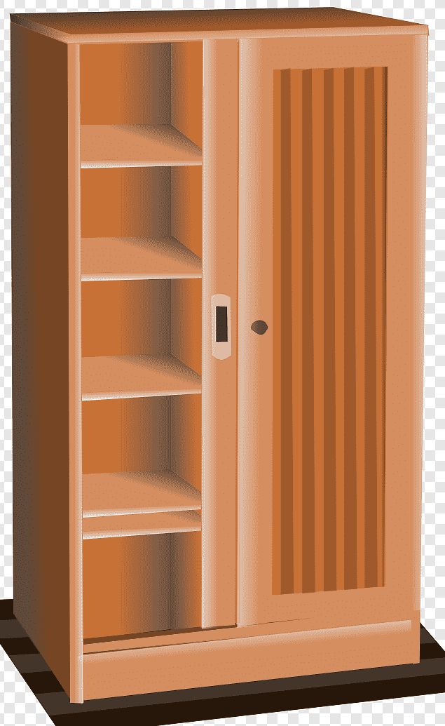
ШКАФ

Slide 4
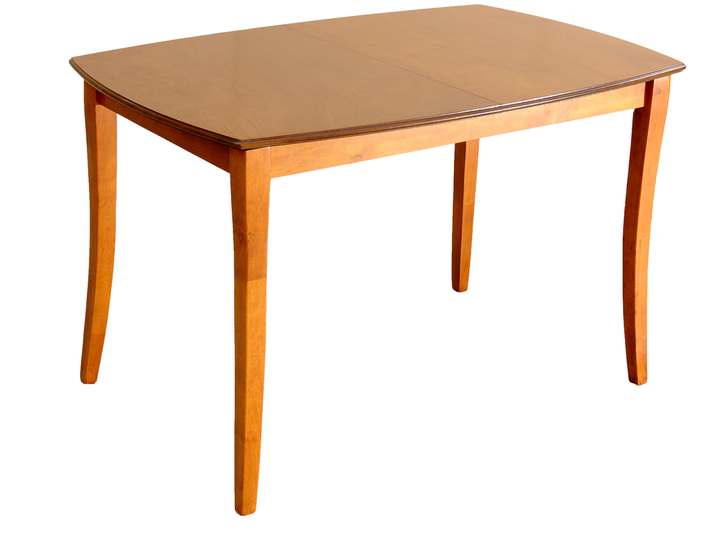
СТОЛ

Slide 5
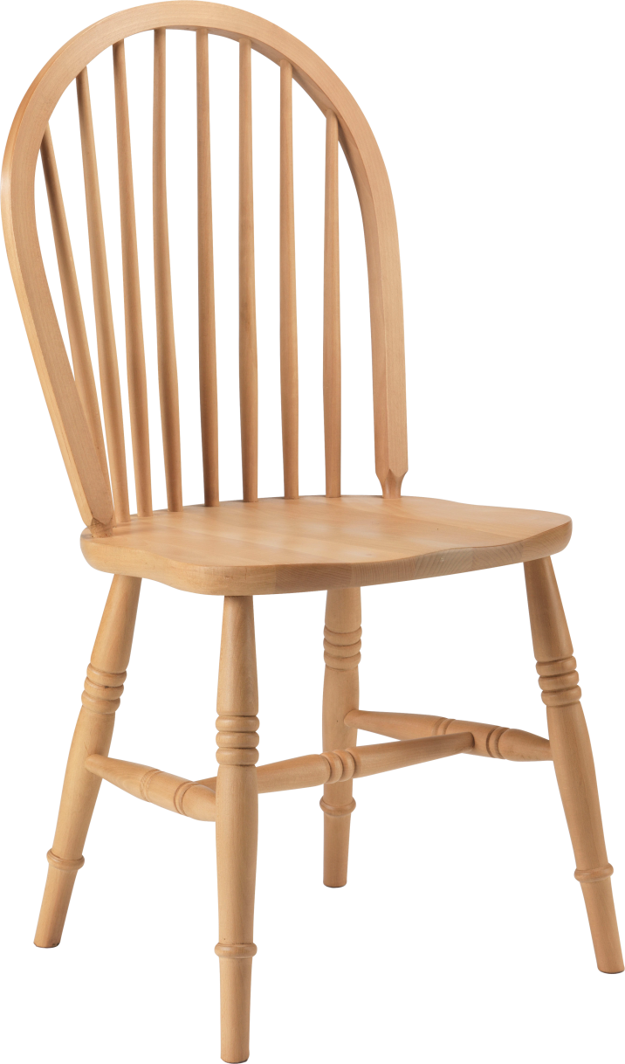
СТУЛ

Slide 6
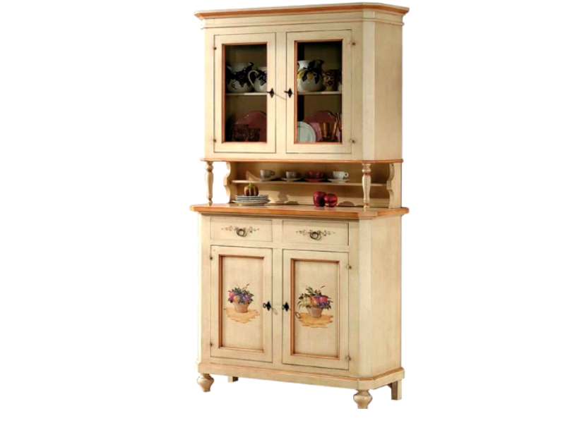
БУФЕТ

Slide 7
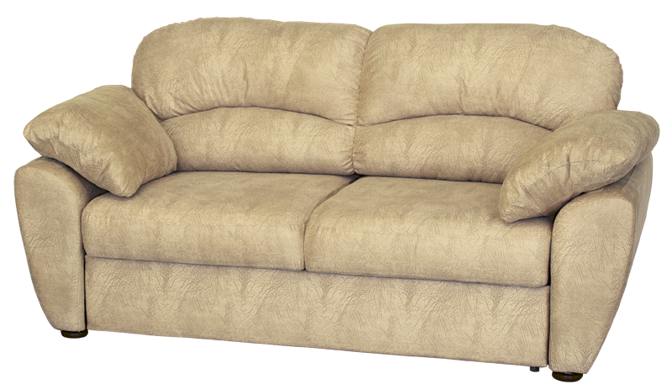
ДИВАН

Slide 8
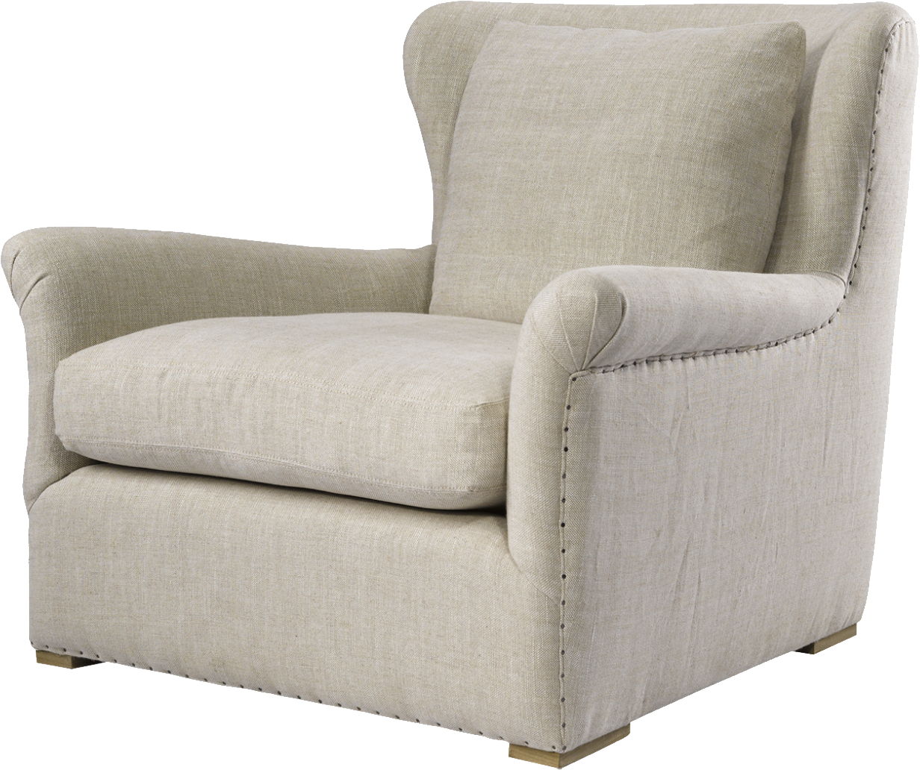
КРЕСЛО

Slide 9
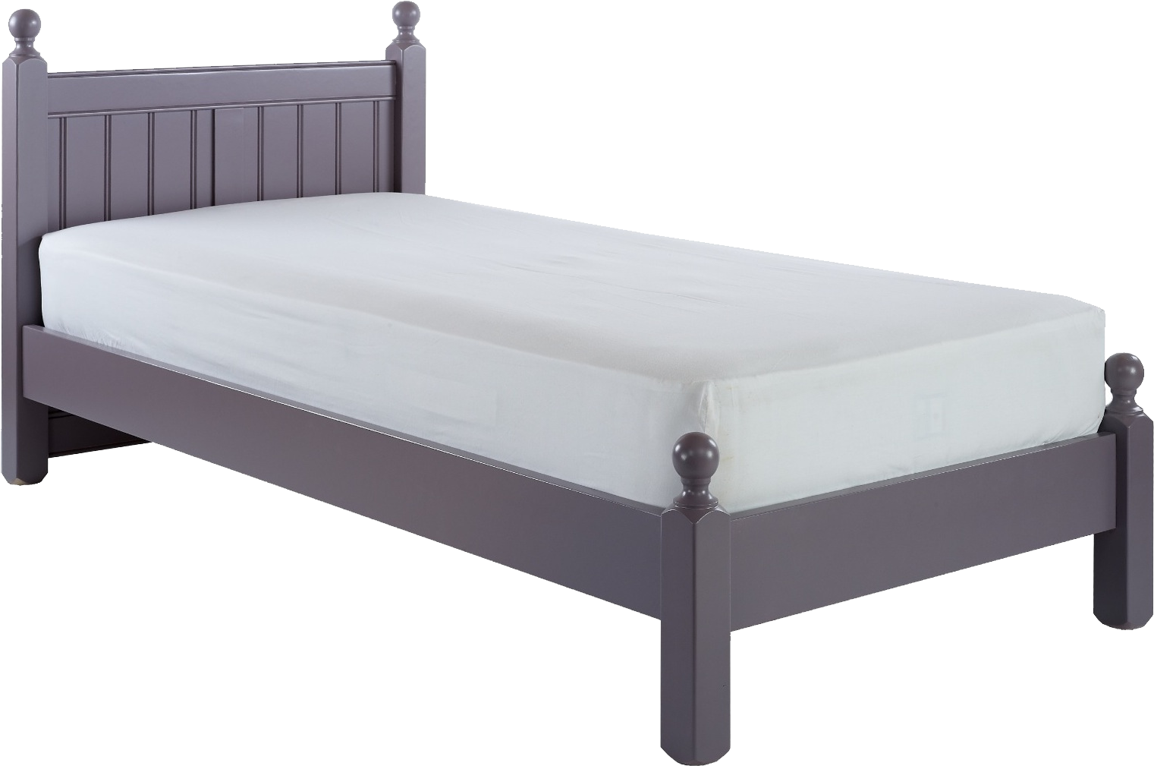
КРОВАТЬ

Slide 10
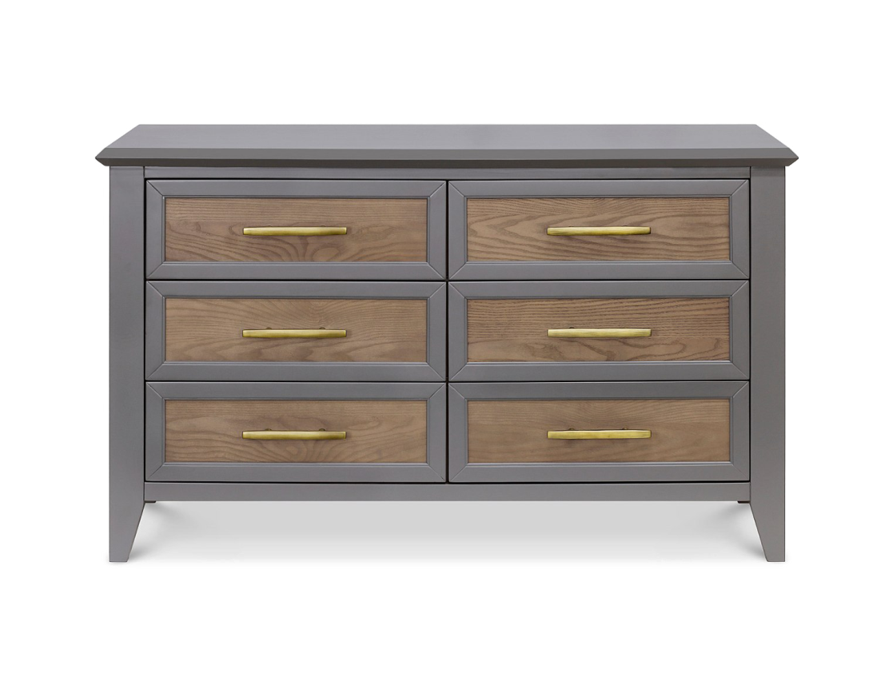
КОМОД

Slide 12
МЕБЕЛЬНЫЙ
МАГАЗИН

